Slide 1
北京市药品和医用耗材招采管理子系统
一二四批选择配送及报价确认
操作说明
生产/代理企业用户

Slide 2
一二四批选择配送
一二四批选择配送

Slide 3
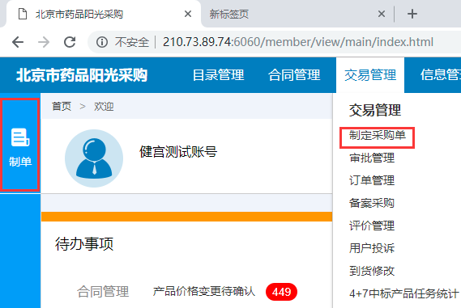
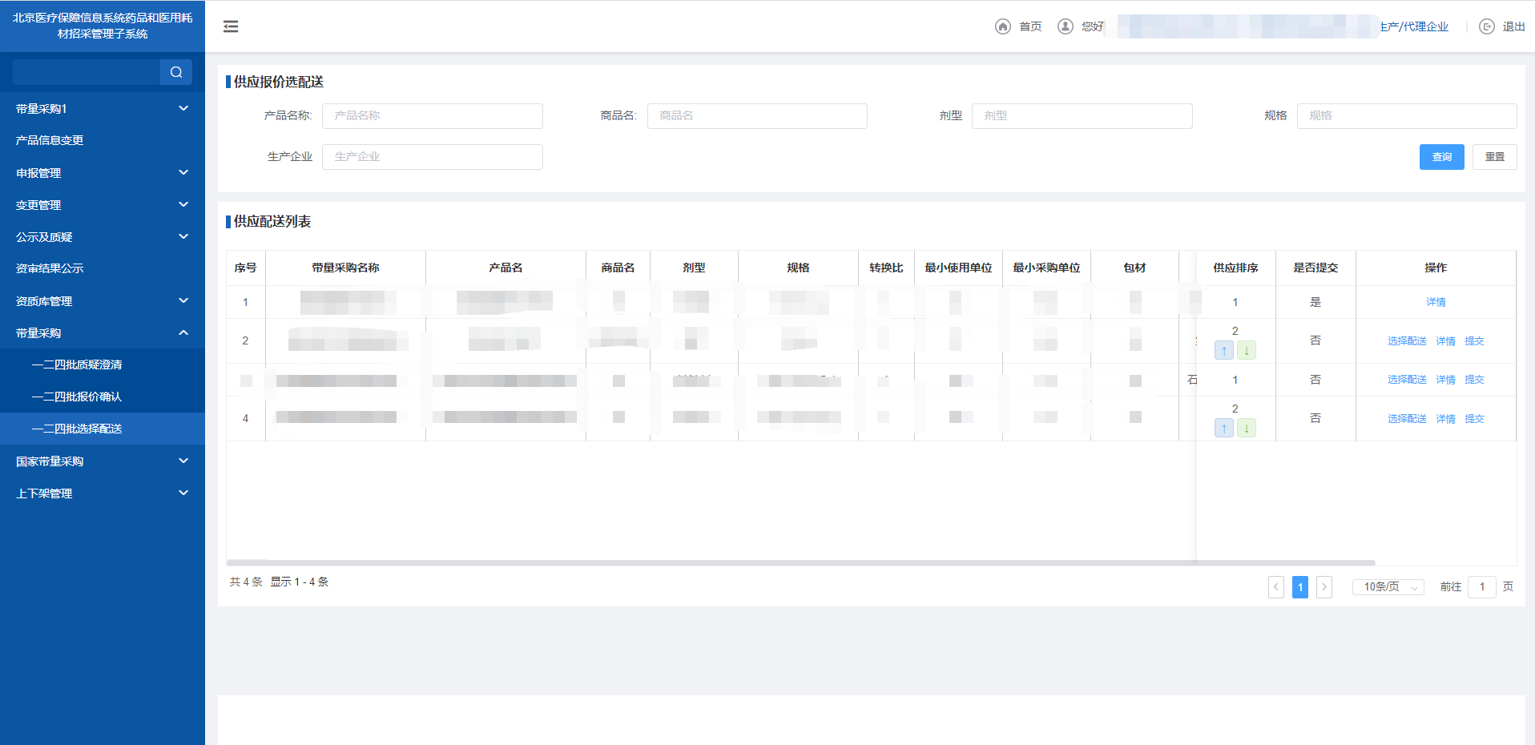
一二四批选择配送
2，点击“选择配送”进入选择配送页面
注：每个产品单独选择配送
点击“↑↓”箭头可以调整供应排序，供应排序在前的产品优先供应
1.点击【一二四批选择配送】

Slide 4
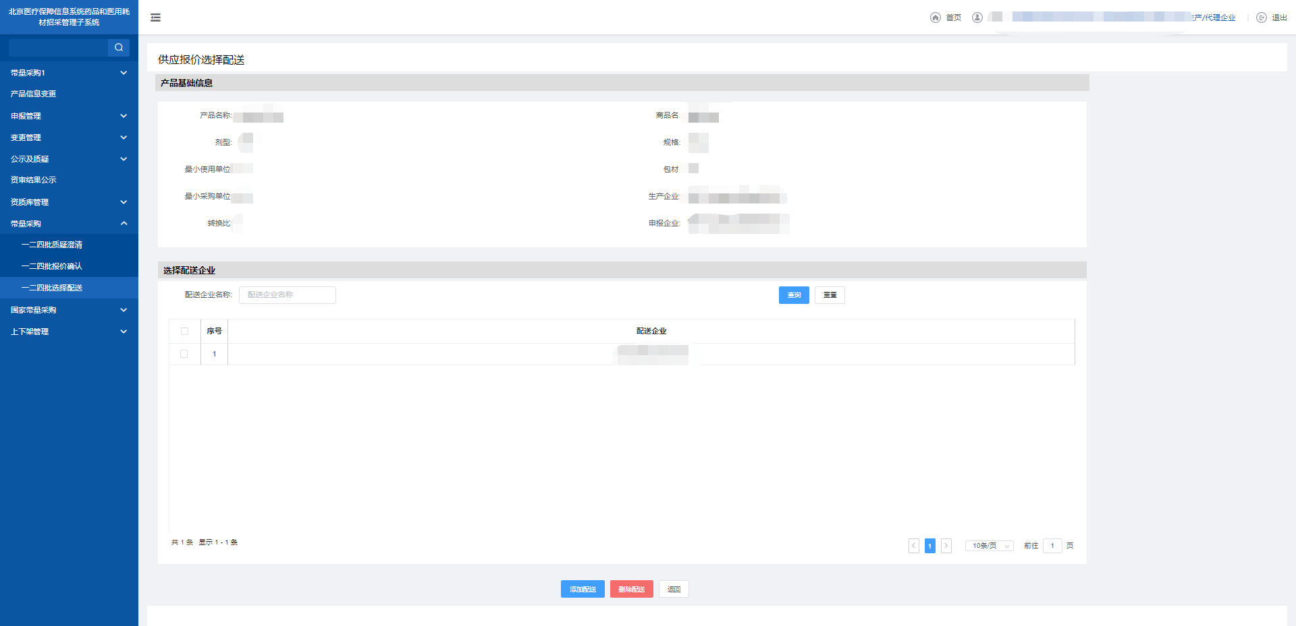
一二四批选择配送
此列表显示已添加的配送企业
3.点击“添加配送”按钮，选择配送企业添加

Slide 5
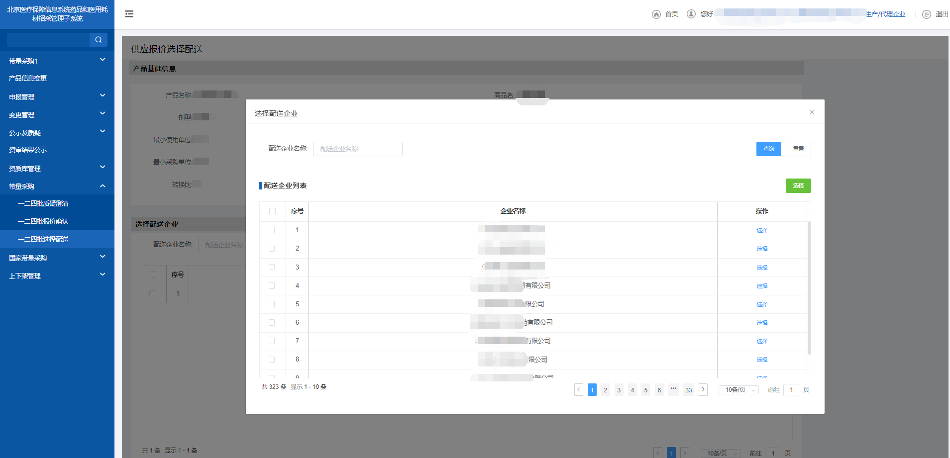
一二四批选择配送
4.点“选择”添加配送企业，也可勾选多家配送企业，点绿色按钮“选择”批量添加
5.点“选择”添加配送企业
也可勾选多家配送企业，点绿色按钮“选择”批量添加

Slide 6
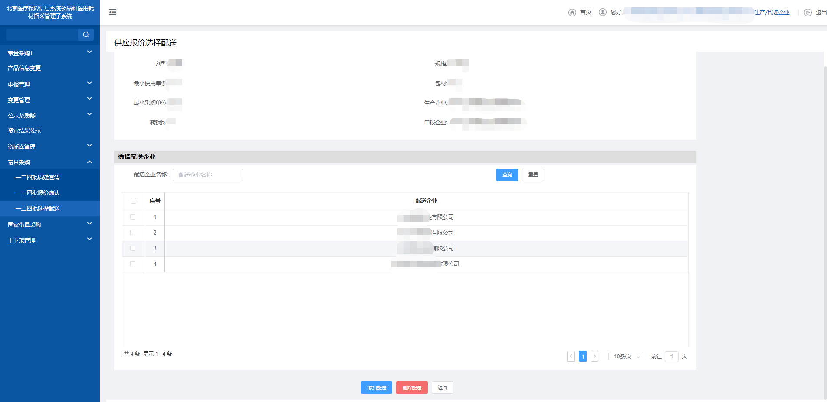
一二四批选择配送
此列表显示已添加的配送企业
勾选配送企业，点击“删除配送”按钮，删除已添加配送企业
选择配送企业完毕，点击“返回”按钮，回到供应配送列表

Slide 7
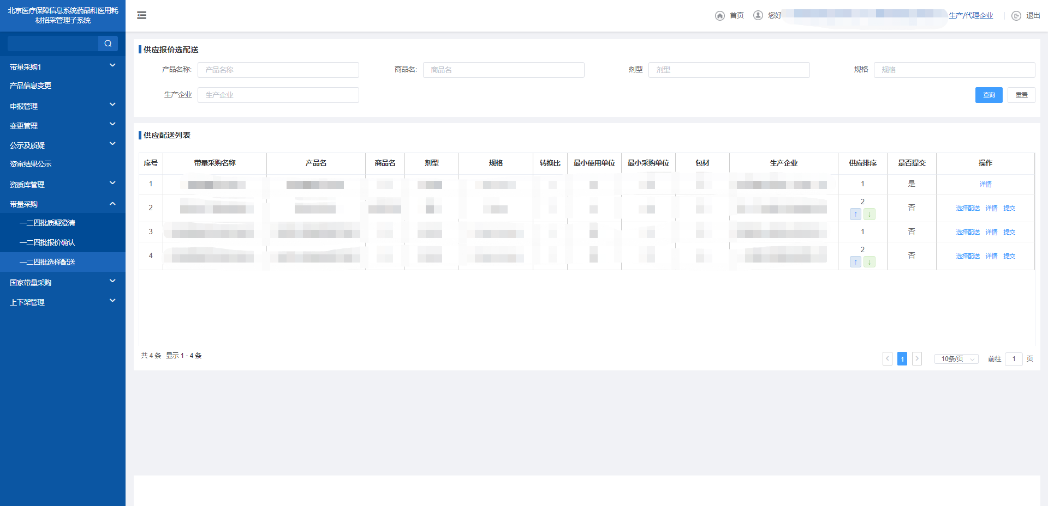
一二四批选择配送
5.点击“提交”按钮，提交选择配送信息。
【提交】 选择配送成功后，不允许放弃，请谨慎操作
点“详情”按钮，可查看选择的配送企业信息

Slide 8
一二四批报价确认
一二四批报价确认

Slide 9
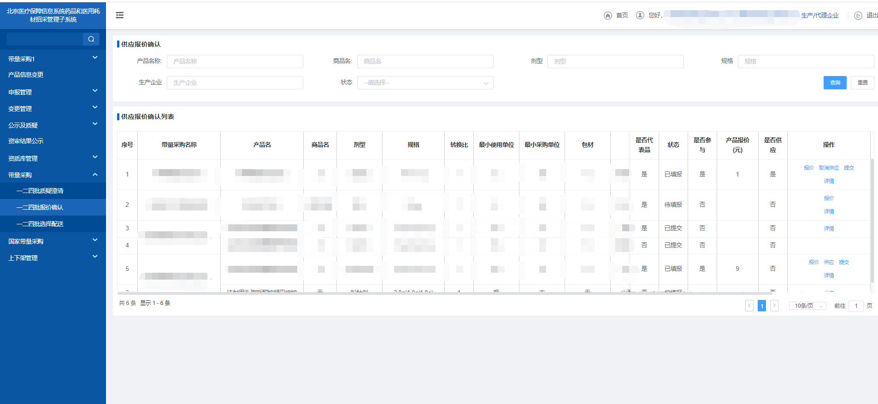
一二四批报价确认
点击”取消供应”按钮按钮可以取消供应
2 .点击“报价”进入报价确认页面
1.点击【一二四批报价确认】菜单
3.点击”供应”按钮确认供应该产品

Slide 10
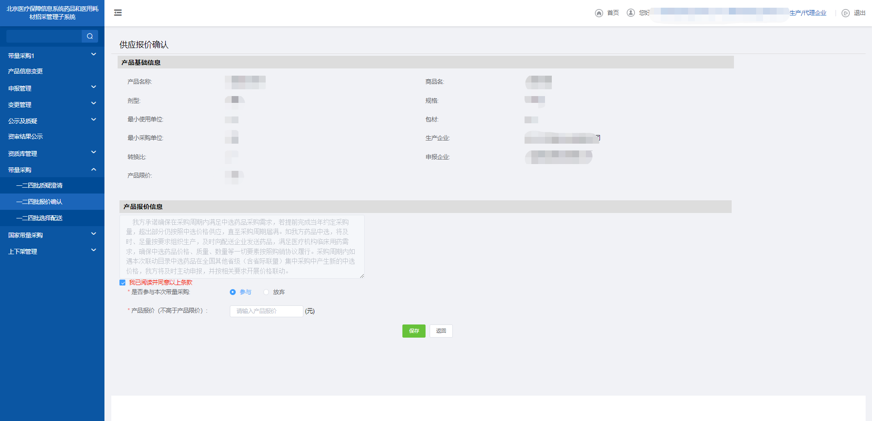
一二四批报价确认
4 .勾选“我已阅读并同意以上条款”
5.选择”参与“填写产品报价 ，选择“放弃”则无需填写
6 .点击”保存“ 确定报价，返回“供应报价确认”列表

Slide 11
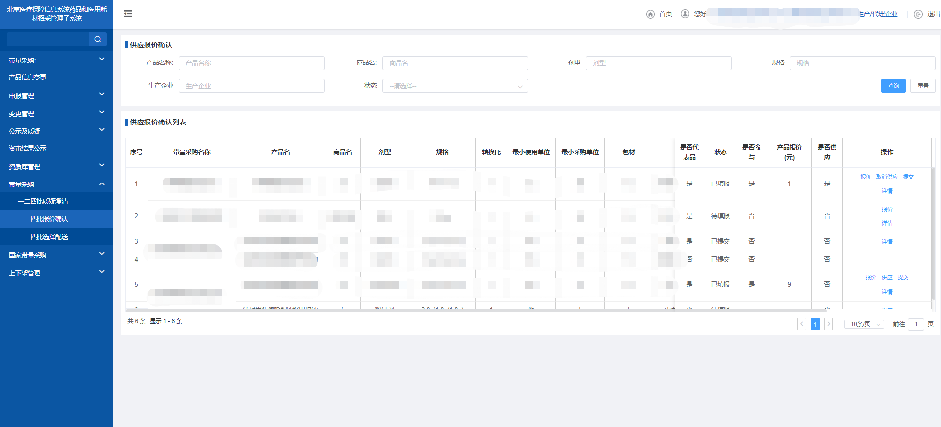
一二四批报价确认
7.点击“提交”可提交报价
注意：产品提交报价前需保证该产品已经在【一二四批选择配送】菜单中完成配送商选择并提交
“未提交”前再次点击“报价” 可修改报价信息
点击’详情”按钮可查看报价详情

Slide 12
本部分手册内容完毕，请及时关注平台及网站动态信息

